Slide 1
Замечательные линии треугольника
Notes:
В режиме слайдов ответы появляются после кликанья мышкой

Slide 2
К замечательным линиям треугольника мы отнесём:
- медианы;
- биссектрисы;
- высоты;
- описанная окружность;
- вписанная окружность;
и др.
Notes:
В режиме слайдов ответы появляются после кликанья мышкой

Slide 3
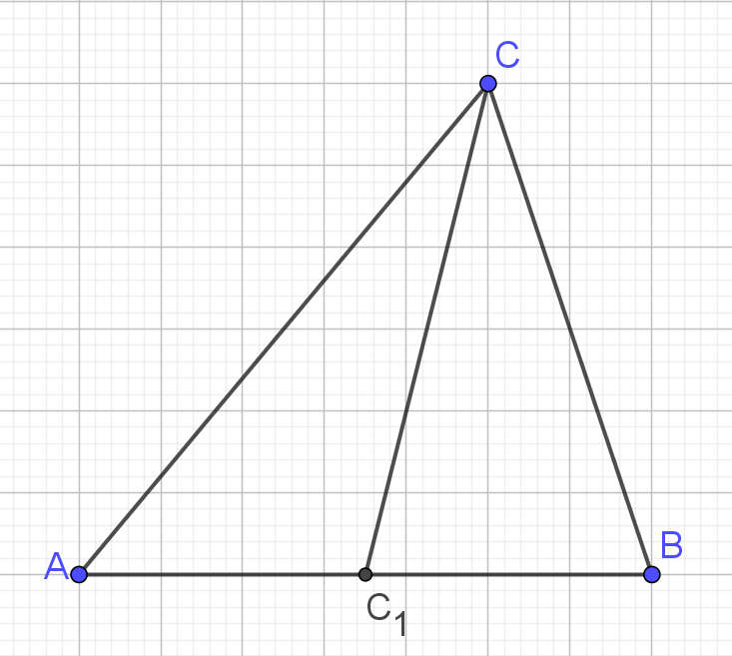
Упражнение 1
Докажите, что медиана треугольника лежит ближе к большей стороне этого треугольника, т. е., если в треугольнике ABC AC > BC, то для медианы CC₁ выполняется неравенство $∠ACC_{1}<∠BCC_{1}.$
Notes:
В режиме слайдов ответы появляются после кликанья мышкой

Slide 4
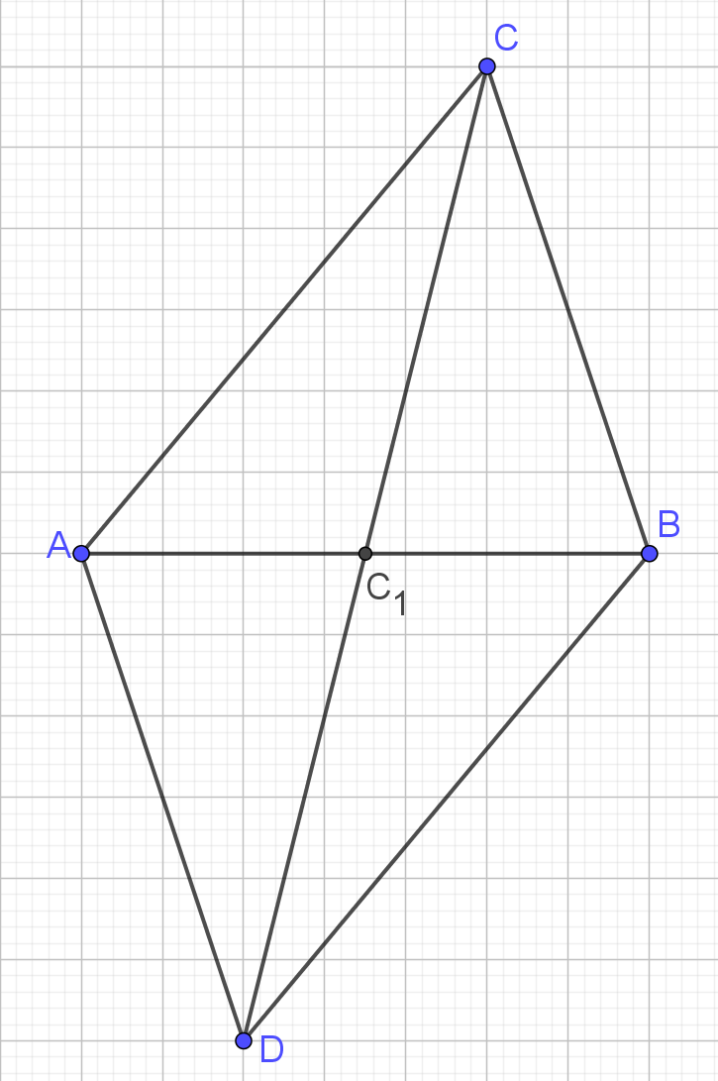
Решение. Продолжим медиану CC₁ и отложим отрезок C₁D, равный CC₁. Треугольники AC₁D и BC₁C равны по двум сторонам и углу между ними. Следовательно, AD = BC, $∠ADC_{1}=∠BCC_{1}$. В треугольнике ACD AC > AD. Так как против большей стороны треугольника лежит больший угол, то $∠ADC>∠ACD.$ Значит, $∠ACC_{1}<∠BCC_{1}.$
Notes:
В режиме слайдов ответы появляются после кликанья мышкой

Slide 5
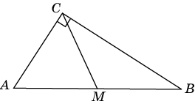
Упражнение 2
Докажите, что медиана прямоугольного треугольника, проведенная из вершины прямого угла, равна половине гипотенузы.
Доказательство следует из того, что центром окружности, описанной около прямоугольного треугольника, является середина гипотенузы.
Notes:
В режиме слайдов ответы появляются после кликанья мышкой

Slide 6
Упражнение 3
Докажите, что если медиана треугольника равна половине стороны, к которой она проведена, то этот треугольник прямоугольный.
Доказательство. В этом случае основание M медианы равноудалено от вершин треугольника и, следовательно, является центром описанной окружности. Угол C опирается на диаметр AB, следовательно, равен 90^{о}.
Notes:
В режиме слайдов ответы появляются после кликанья мышкой

Slide 7
Упражнение 4
Медиана, проведенная к гипотенузе прямоугольного треугольника, равна 3 и делит прямой угол в отношении 1:2. Найдите меньший катет треугольника.
Ответ: 3.
Notes:
В режиме слайдов ответы появляются после кликанья мышкой

Slide 8
Упражнение 5
Гипотенуза прямоугольного треугольника равна 4. Найдите радиус описанной окружности.
Ответ: 2.
Notes:
В режиме слайдов ответы появляются после кликанья мышкой

Slide 9
Упражнение 6
Медиана, проведенная к гипотенузе прямоугольного треугольника, равна 3 и делит прямой угол в отношении 1:2. Найдите меньший катет треугольника.
Ответ: 3.
Notes:
В режиме слайдов ответы появляются после кликанья мышкой

Slide 10
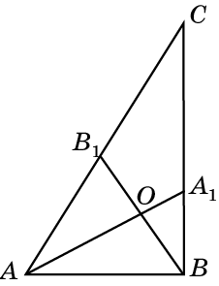
Упражнение 7
Может ли одна биссектриса треугольника проходить через середину другой?
Решение: Предположим, что биссектриса AA₁ проходит через середину O биссектрисы BB₁. Тогда AO является медианой, следовательно, высотой треугольника ABB₁.
В прямоугольном треугольнике ABO сумма углов A и B равна 90^{о}. Следовательно, в треугольнике ABC сумма углов A и B равна 180^{о}, что невозможно. Таким образом, одна биссектриса треугольника не может проходить через середину другой.
Notes:
В режиме слайдов ответы появляются после кликанья мышкой

Slide 11
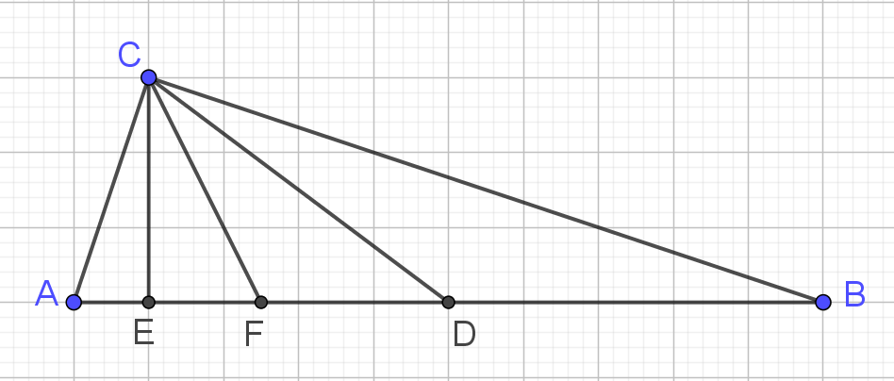
Упражнение 8
В прямоугольном треугольнике ABC из вершины прямого угла C проведены медиана CD и высота CE. Докажите, что биссектриса CF треугольника ABC является также биссектрисой треугольника CDE.
Notes:
В режиме слайдов ответы появляются после кликанья мышкой

Slide 12
Решение. $∠ACE=∠ABC$,$∠BCD=∠ABC.$ Следовательно, $∠ACE=∠BCD.$ Так как $∠ACF=∠BCF$, то из этого следует, что $∠ECF=∠DCF$, т. е. CF является биссектрисой треугольника CDE.
Notes:
В режиме слайдов ответы появляются после кликанья мышкой

Slide 13
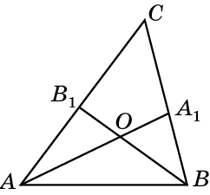
Упражнение 9
Биссектрисы АА₁ и ВВ₁ треугольника АВС пересекаются в точке О. Найдите угол АOB, если ACB = 50^{о}.
Ответ: 115^{о}.
Notes:
В режиме слайдов ответы появляются после кликанья мышкой

Slide 14
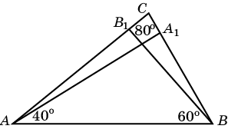
Упражнение 10
Углы треугольника АВС равны соответственно 40^{о}, 60^{о} и 80^{о}. Найдите угол между высотами АA₁ и BB₁.
Ответ: 80^{о}.
Notes:
В режиме слайдов ответы появляются после кликанья мышкой

Slide 15
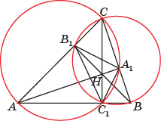
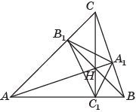
Упражнение 8
Докажите, что если AA₁, BB₁, CC₁ – высоты треугольника ABC, то угол A₁C₁C равен углу B₁C₁C.
Доказательство. На сторонах BC и AC треугольника ABC, как на диаметрах, опишем окружности. Они пройдут через точки A₁, B₁, C₁. Угол A₁C₁C равен углу A₁AC как углы, опирающиеся на одну дугу A₁C.
Угол A₁AC равен углу B₁BC. Угол B₁BC равен углу B₁C₁C, как углы, опирающиеся на одну дугу B₁C. Следовательно, угол A₁C₁C равен углу B₁C₁C.
Notes:
В режиме слайдов ответы появляются после кликанья мышкой

Slide 16
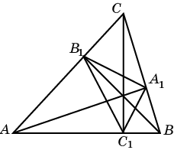
Упражнение 9
Докажите, что если AA₁, BB₁, CC₁ – высоты остроугольного треугольника ABC, то они содержат биссектрисы треугольника A₁B₁C₁. Верно ли это для тупоугольного треугольника?
Notes:
В режиме слайдов ответы появляются после кликанья мышкой

Slide 17
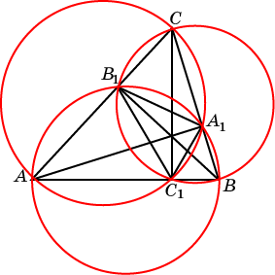
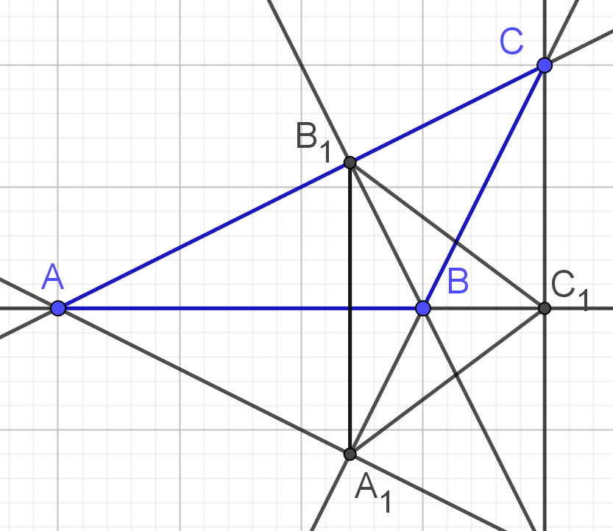
Решение. На сторонах треугольника ABC, как на диаметрах, опишем окружности. Они пройдут через точки A₁, B₁, C₁. Угол A₁C₁C равен углу A₁AC как углы, опирающиеся на одну дугу A₁C. Угол A₁AC равен углу B₁BC. Угол B₁BC равен углу B₁C₁C, как углы, опирающиеся на одну дугу B₁C. Следовательно, угол A₁C₁C равен углу B₁C₁C, т.е. высота CC₁ содержит биссектрису треугольника A₁B₁C₁, проведённую из вершины C₁. Для тупоугольного треугольника это неверно. Пример приведен на рисунке.
Notes:
В режиме слайдов ответы появляются после кликанья мышкой

Slide 18
Упражнение 10
В остроугольном треугольнике ABC AA₁, BB₁, CC₁ – высоты, $∠A=α$, $∠B=β$, $∠C=γ.$ Найдите углы треугольника A₁B₁C₁.
Ответ. $∠A_{1}=180°−2α,∠B_{1}=180°−2β, ∠C_{1}=180°−2γ$.
Notes:
В режиме слайдов ответы появляются после кликанья мышкой

Slide 19
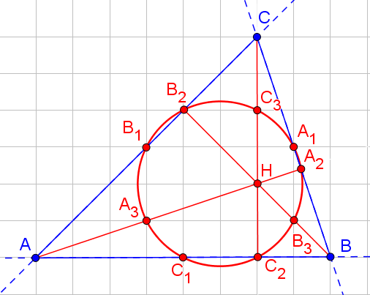
Окружность Эйлера*
Пусть в треугольнике ABC точки A₁, B₁, C₁ обозначают основания медиан, проведённых из соответствующих вершин A, B, C; A₂, B₂, C₂ – основания высот, опущенных из соответствующих вершин; H – точка пересечения этих высот или их продолжений; A₃, B₃, C₃ – середины отрезков AH, BH и CH.
Докажите, что точки A₁, B₁, C₁, A₂, B₂, C₂, A₃, B₃, C₃ принадлежат одной окружности, называемой окружностью девяти точек, или окружностью Эйлера.
Notes:
В режиме слайдов ответы появляются после кликанья мышкой

Slide 20
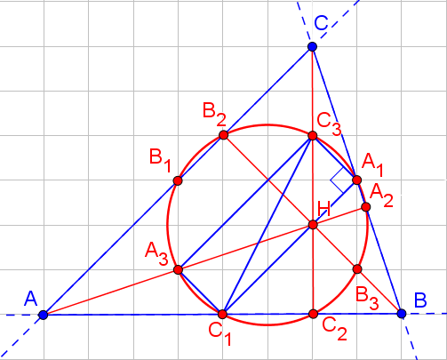
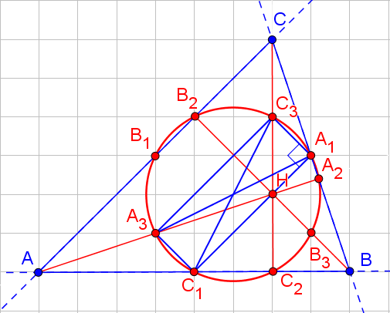
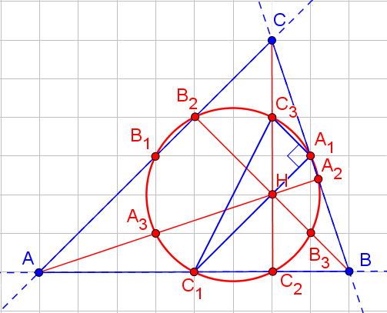
Решение. Проведем окружность через точки C₁, C₂, C₃. Отрезок C₁C₃ будет её диаметром. Так как A₁C₁ – средняя линия треугольника ABC, то A₁C₁ || AC. Так как A₁C₃ – средняя линия треугольника BCH, то A₁C₃ || BH. Значит, $∠C_{1}A_{1}C_{3}=90°$ и, следовательно, точка A₁ принадлежит этой окружности.
Аналогично, Так как A₃C₃ – средняя линия треугольника AHC, то A₃C₃ || AC. Так как C₁A₃ – средняя линия треугольника ABH, то C₁A₃ || BH. Значит, $∠C_{1}A_{3}C_{3}=90°$ и, следовательно, точка A₃ принадлежит этой окружности.
A₁C₁A₃C₃ – прямоугольник, значит, A₁A₃ – диаметр окружности. Так как$∠A_{1}A_{2}A_{3}=90°$, то A₂ принадлежит окружности. Таким образом, мы доказали, что этой окружности принадлежат точки A₁, A₂, A₃. Аналогично доказывается, что этой окружности принадлежат точки B₁, B₂, B₃.
Notes:
В режиме слайдов ответы появляются после кликанья мышкой

Slide 21
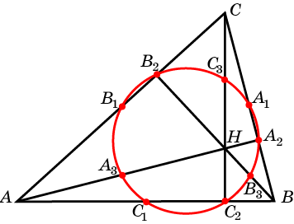
Упражнение 1
Радиус окружности, описанной около треугольника ABC, равен R. Найдите радиус окружности Эйлера.
Notes:
В режиме слайдов ответы появляются после кликанья мышкой

Slide 22
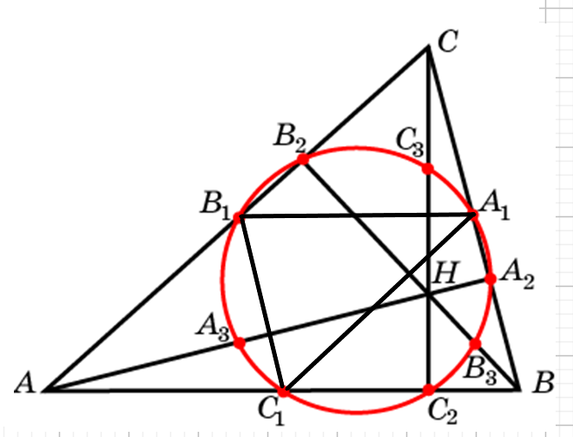
Решение. Окружность Эйлера описана около треугольника, вершинами которого являются середины сторон треугольника ABC. Следовательно, её радиус в два раза меньше радиуса описанной окружности, т. е. равен $\frac{1}{2}R.$
Notes:
В режиме слайдов ответы появляются после кликанья мышкой

Slide 23
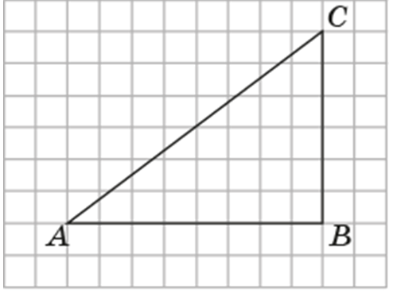
Упражнение 2
На клетчатой бумаге изобразите треугольник, как показано на рисунке. Отметьте нужные точки и проведите через них окружность Эйлера. Найдите её радиус, считая стороны клеток равными 1.
Notes:
В режиме слайдов ответы появляются после кликанья мышкой

Slide 24
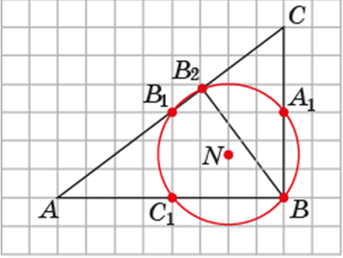
Ответ. Окружность показана на рисунке. Её радиус равен 2,5.
Notes:
В режиме слайдов ответы появляются после кликанья мышкой

Slide 25
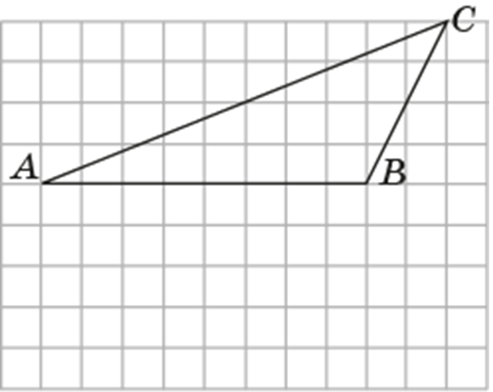
Упражнение 3
На клетчатой бумаге изобразите треугольник, как показано на рисунке 3. Отметьте нужные точки и проведите через них окружность Эйлера. Найдите ее радиус, считая стороны клеток равными 1.
Notes:
В режиме слайдов ответы появляются после кликанья мышкой

Slide 26
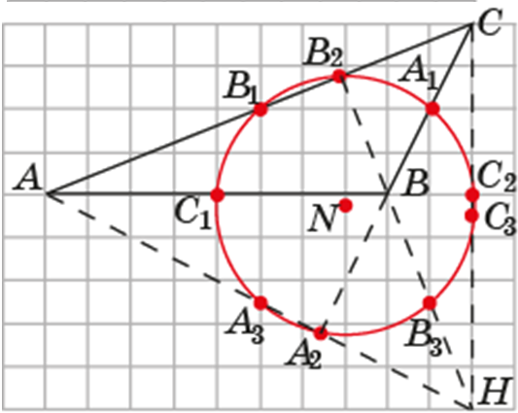
Ответ. Окружность показана на рисунке. Её радиус равен $\frac{\sqrt{145}}{4}$.
Notes:
В режиме слайдов ответы появляются после кликанья мышкой

Slide 27
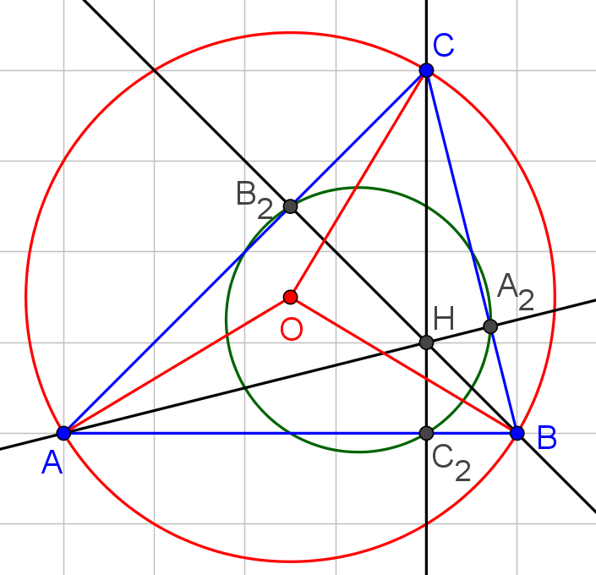
Упражнение 4
Радиус окружности, описанной около треугольника ABC, равен R. Найдите радиус окружности, описанной около треугольника, вершинами которого являются основания высот треугольника ABC.
Ответ. $\frac{1}{2}R.$
Notes:
В режиме слайдов ответы появляются после кликанья мышкой

Slide 28
Упражнение 5
Пусть H – ортоцентр треугольника ABC. Докажите, что окружности Эйлера треугольников ABC, ABH, ACH, BCH совпадают.
Notes:
В режиме слайдов ответы появляются после кликанья мышкой

Slide 29
Решение. Докажем, например, что окружности Эйлера треугольников ABC и ABH совпадают. Действительно, основаниями высот треугольника ABH являются точки A₂, B₂, C₂. Окружность Эйлера треугольника ABH проходит через эти точки, следовательно, она совпадает с окружностью Эйлера треугольника ABC. Аналогично доказывается, что окружности Эйлера треугольников ABC, ACH и BCH совпадают.
Notes:
В режиме слайдов ответы появляются после кликанья мышкой

Slide 30
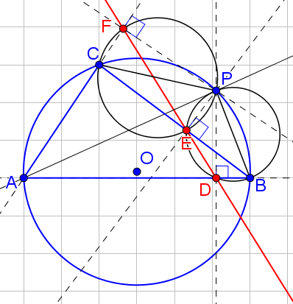
Прямая Симсона*
Докажите, что для произвольного треугольника основания перпендикуляров, опущенных из любой точки описанной окружности на стороны треугольника или их продолжения, лежат на одной прямой, называемой прямой Симсона.
Решение. Пусть P – произвольная точка, лежащая на окружности, описанной около треугольника ABC; D, E, F – основания перпендикуляров, опущенных из точки P на стороны AB, BC, AC треугольника. Заметим, что в случае, если прямая AP проходит через центр окружности, то точки D и E совпадают с вершинами B и C. В противном случае, один из углов ABP или ACP острый, а другой – тупой. Из этого следует, что точки D и F будут расположены по разные стороны от прямой BC и для того, чтобы доказать, что точки D, E и F лежат на одной прямой, достаточно проверить, что $∠BED=∠CEF.$
Notes:
В режиме слайдов ответы появляются после кликанья мышкой

Slide 31
Продолжение. Опишем окружность с диаметром CP. Так как $∠$CFP = $∠$CEP = 90^{о}, то точки E и F лежат на этой окружности. Поэтому $∠$CEF =$∠$CPF как вписанные углы, опирающиеся на одну дугу окружности. Далее, $∠$CPF = 90^{о} $−∠$PCF = 90^{о} $− ∠$DBP = $∠$BPD. Опишем окружность с диаметром BP. Так как $∠$BEP = $∠$BDP = 90^{о}, то точки F и D лежат на этой окружности. Поэтому $∠$BPD = $∠$BED. Следовательно, окончательно получаем, что $∠BED=∠CEF$. Значит точки D, E, F лежат на одной прямой.
Notes:
В режиме слайдов ответы появляются после кликанья мышкой

Slide 32
Упражнение 1
Докажите, что что если основания перпендикуляров, опущенных из точки P на стороны треугольника ABC или их продолжения, принадлежат одной прямой, то точка P принадлежит окружности, описанной около треугольника ABC.
Решение. Пусть D, E, F – основания перпендикуляров, опущенных из точки P на стороны AB, BC и продолжение стороны AC треугольника ABC. Проведём окружности с диаметрами BP и CP. Точки D, E будут принадлежать первой окружности, точки E, F – второй. $∠BPE=180°−∠BDE=∠ADF,$ $∠CPE=∠CFE.$ $∠BPC=∠BPE+∠CPE=∠ADF+∠CFE=180°−∠BAC$. Следовательно, точка P принадлежит окружности, описанной около треугольника ABC.
Notes:
В режиме слайдов ответы появляются после кликанья мышкой

Slide 33
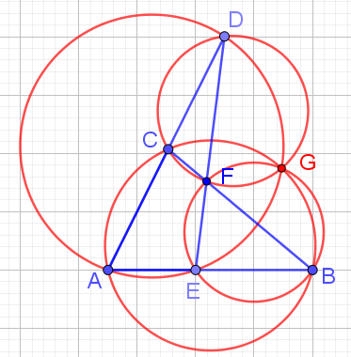
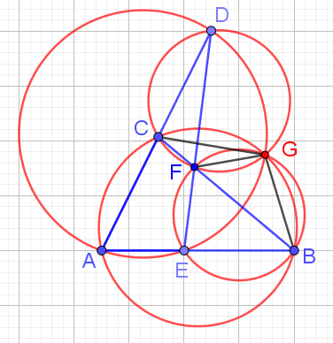
Упражнение 2
Даны треугольники ABC и ADE с общим углом A, стороны BC и DE которых пересекаются в точке F. Докажите, что окружности, описанные около треугольников ABC, ADE, BEF, CDF имеют общую точку.
Решение. Обозначим G точку пересечения окружностей, описанных около треугольников BEF и CDF. Докажем, что окружность, описанная около треугольника ABC, также проходит через эту точку. Имеем $∠BGF=180°−∠BEF=∠AED,$ $∠CGF=∠CDF.$ $∠BGC=∠BGF+∠CGF=∠AED+∠ADE=180°−∠BAC$. Следовательно, точка G принадлежит окружности, описанной около треугольника ABC.
Аналогичным образом доказывается, что точка G принадлежит окружности, описанной около треугольника ADE.
Notes:
В режиме слайдов ответы появляются после кликанья мышкой

Slide 34
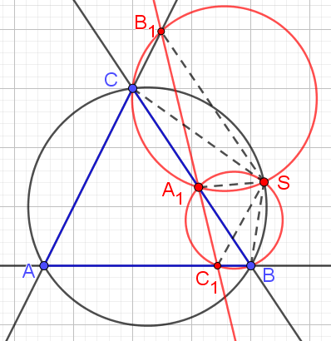
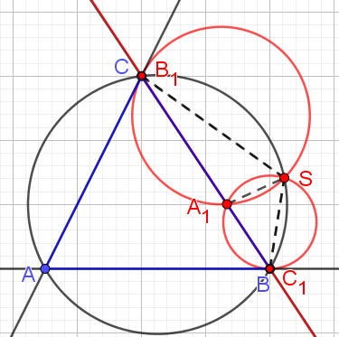
Упражнение 3
Даны треугольник ABC, описанная окружность, точка A₁ на стороне BC и точка S на дуге $\breve{BC}$окружности. Через точки S, A₁, B проведена окружность, пересекающая прямую AB в точке C₁. Через точки S, A₁, C проведена окружность, пересекающая прямую AC в точке B₁. Выясните, в каком случае точки B₁, C₁ совпадают с точками C и B, а в каком они лежат по разные стороны от прямой BC.
Решение. Если $∠$A₁SC = $∠ACB$, то прямая AC касается окружности, проходящей через точки S, A₁, C. Значит, точки C и B₁ совпадают. В этом случае $∠$A₁SB = $∠$BSC – $∠$A₁SC = 180^{о} – $∠BAC− ∠$A₁SC = 180^{о} – $∠BAC− ∠$ACB = $∠$ABC. Следовательно, прямая AB касается окружности, проходящей через точки S, A₁, B. Значит, точки B и C₁ также совпадают.
Если $∠$A₁SC < $∠ACB$, то $∠$A₁SB > $∠ABC$. В этом случае точка B₁ лежит на продолжении отрезка AC, а точка C₁ лежит внутри отрезка AB.
Если $∠$A₁SC > $∠ACB$, то $∠$A₁SB < $∠ABC$. В этом случае точка B₁ лежит внутри отрезка AC, а точка C₁ лежит на продолжении отрезка AB.
Notes:
В режиме слайдов ответы появляются после кликанья мышкой

Slide 35
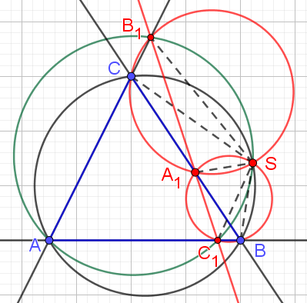
Упражнение 4
Даны треугольник ABC, описанная окружность, точка A₁ на стороне BC и точка S на дуге $\breve{BC}$окружности. Через точки S, A₁, B проведена окружность, пересекающая прямую AB в точке C₁. Через точки S, A₁, C проведена окружность, пересекающая прямую AC в точке B₁. Докажите, что окружность, проходящая через точки A, B₁, C₁, проходит и через точку S.
Решение. Для этого достаточно доказать, что $∠B_{1}SC_{1}=180°−∠B_{1}AC_{1}.$
Имеем $∠B_{1}SA_{1}=180°−∠B_{1}CA_{1}$, как вписанные углы, опирающиеся на дуги окружности, вместе составляющие всю окружность. $∠A_{1}SC_{1}=∠A_{1}BC_{1}$, как вписанные углы, опирающиеся на дугу $\breve{A_{1}C_{1}}$ окружности. Следовательно, $∠B_{1}SC_{1}=$ $∠B_{1}SA_{1}+∠A_{1}SC_{1}=180°−∠BAC=180°−∠B_{1}AC_{1}$.
Notes:
В режиме слайдов ответы появляются после кликанья мышкой

Slide 36
Упражнение 5
Даны треугольник ABC, описанная окружность, точка A₁ на стороне BC и точка S на дуге $\breve{BC}$окружности. Через точки S, A₁, B проведена окружность, пересекающая прямую AB в точке C₁. Через точки S, A₁, C проведена окружность, пересекающая прямую AC в точке B₁. Докажите, что точки A₁, B₁, C₁ будут принадлежать одной прямой.
Решение. Для того чтобы доказать, что точки A₁, B₁ и C₁ принадлежат одной прямой, достаточно проверить, что $∠$CA₁B₁ = $∠$BA­₁C₁. Имеем $∠B_{1}SC_{1}=∠CSB_{1}=180°−∠{CB}_{1}S−∠B_{1}CS=∠{AC}_{1}S−180°+∠ACS=∠{AC}_{1}S−∠ABS= ∠{BSC}_{1}=∠{BA_{1}C}_{1}$.
Notes:
В режиме слайдов ответы появляются после кликанья мышкой

